Slide 1
Octavo Semestre
Practicante

Slide 2
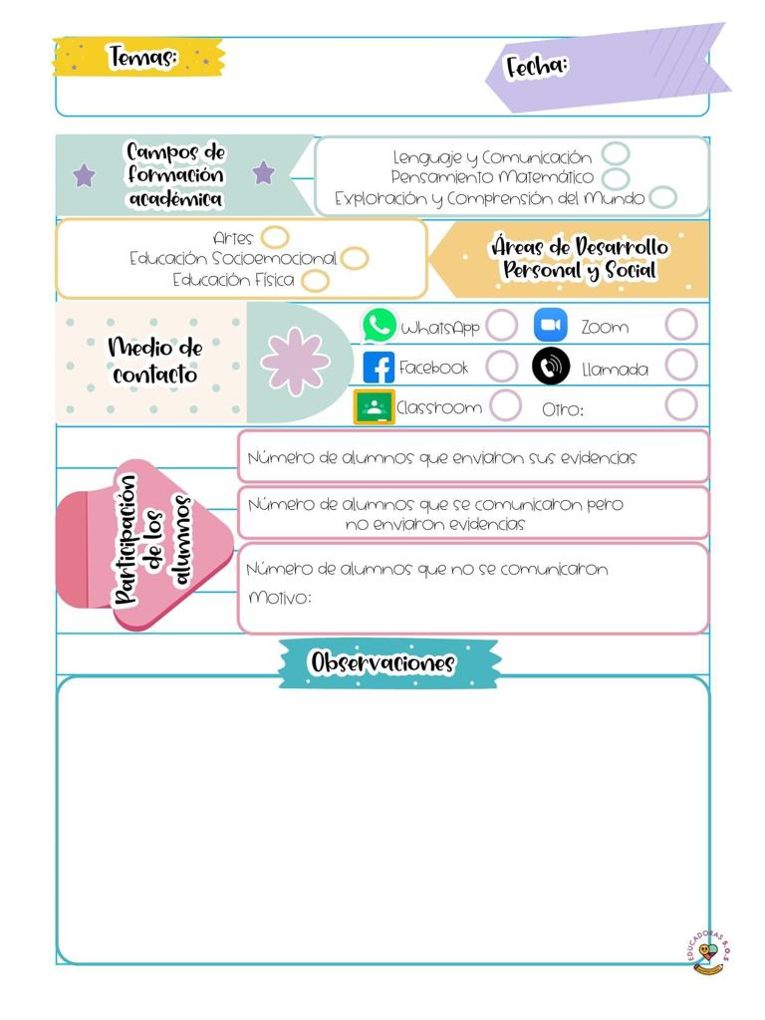
Diario de la alumna
J.N. María L. Pérez de Arreola
2° C y 3° Sección B
Educadora practicante: Jimena Guadalupe Charles H.
14 de Abril de 2021
6 alumnos de 2º y 8 alumnos de 3º en la conexión vía Zoom.
Las evidencias se cargan los días viernes en Facebook.
La asistencia fue menor en comparación con el día de ayer, algunos padres de familia se comunicaron para informar que estaban teniendo problemas con la conexión a internet, principalmente de 2ª, un aspecto que debo destacar es la manera en que los alumnos se apoyan entre sí, al hacer cuestionamientos hay quienes no tienen la respuesta inmediata, sin embargo, siempre existe alguien dispuesto a ayudar y a argumentar sus comentarios de una manera empática.

Slide 3
De la intervención de la clase virtual reflexiona acerca de:
¿Cómo desarrollé la clase?
Desarrollé las clases con base en una actitud positiva y propositiva, sin duda volver a ver a los alumnos me ha dado mucha alegría para continuar con todas las actividades correspondientes, dimos la bienvenida a la reunión, nos saludamos e incluso comentaron cómo pasaron la noche, los conocimientos previos se identificaron al atender las participaciones sobre lo que es una leyenda, en dónde se utilizan o si conocían algunas características, ambos grupos tenían noción del tema, observaron el vídeo con atención, expresaron qué les impactó o qué parte de la historia causó mayor interés en ellos, jugaron en el juego interactivo digital mostrando singular motivación, los sonidos y las animaciones son herramientas que permiten resaltar las reacciones de los niños, respondieron las preguntas, además de escribir correctamente las palabras señaladas, tanto 2º como 3ª atendió las indicaciones de forma adecuada, finalmente, agradecí su asistencia, nos despedimos y brindé instrucciones para la clase de mañana.
¿Qué mejoras puedo realizar? Observar las grabaciones de las clases, siempre da la pauta para reconocer fortalezas y áreas de oportunidad, una mejora que puedo realizar es buscar otras expresiones que se pueden utilizar en las reuniones virtuales, obviamente este es un encuentro natural, pero en ocasiones son repetitivas las palabras que utilizo, he tratado de ampliar mi vocabulario y sigo trabando con ello.
Señalar y describir cómo se realizó la evaluación del aprendizaje esperado: La evaluación del aprendizaje esperado se realizó principalmente al tener los indicadores del instrumento de evaluación continua, también la observación juega un papel fundamental, he identificado qué alumnos siguen las indicaciones autónomamente, cuáles requieren ayuda, cómo son sus ritmos de aprendizaje, las reacciones inmediatas de los niños y sus respuestas a los diferentes cuestionamientos.
Fotografías

